Slide 1



Light Field Image Compression
Laurea Magistrale in Informatica
Università degli Studi di Salerno
Corso di Compressione dati
Anno accademico 2023/2024

Slide 2





MATTEO DELLA ROCCA
VINCENZO DI LEO
LUCA BOFFA
IL TEAM
mattdr5
Luke31999
VinzOmega

Slide 3
Introduzione
01

Slide 4
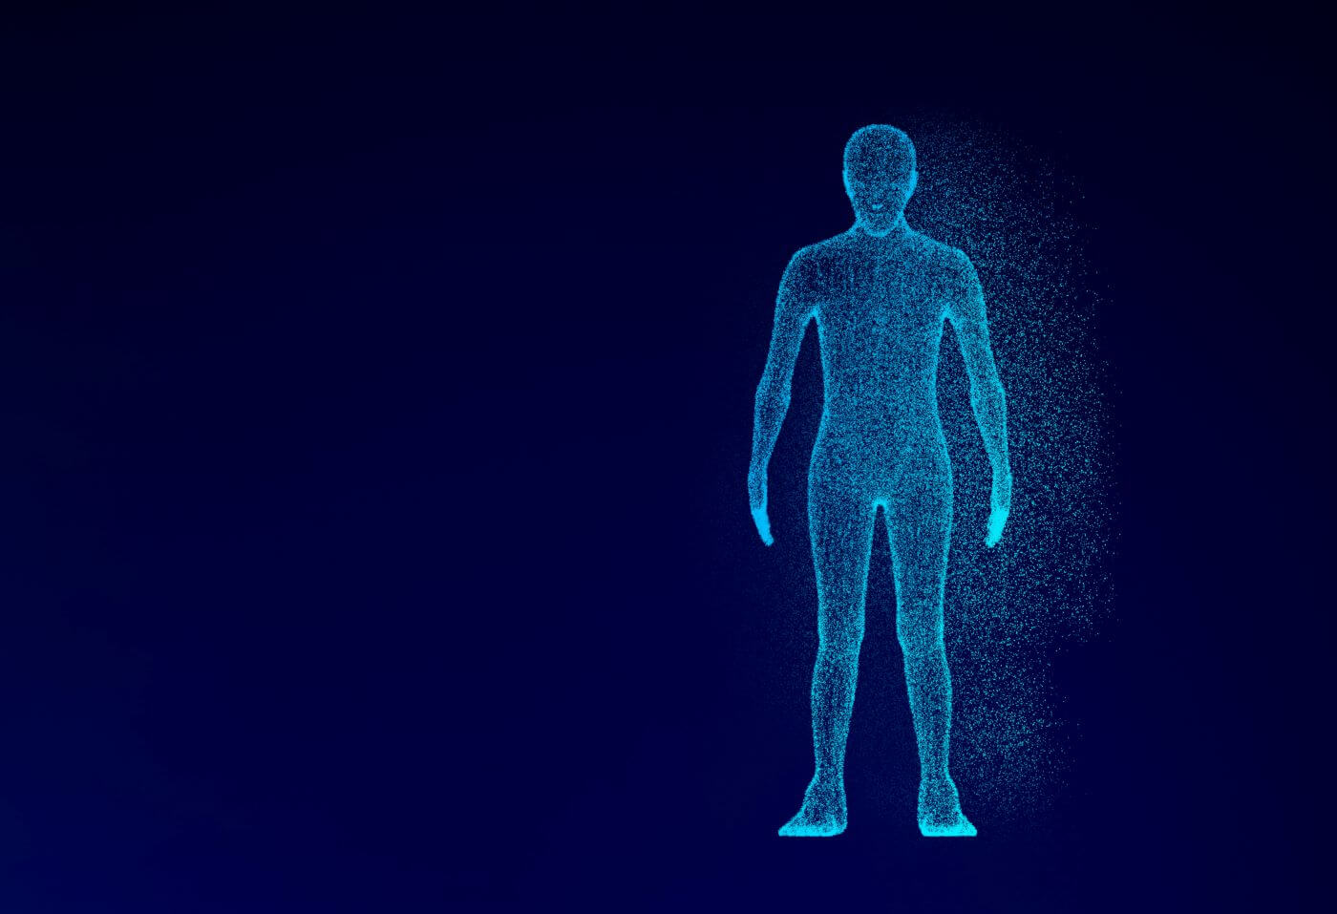
GLI OLOGRAMMI
Gli ologrammi sono essenzialmente rappresentazioni tridimensionali di oggetti ottenute attraverso il laser e basate su pattern d'onda interferenti.
A differenza delle fotografie tradizionali,
gli ologrammi ci mostrano oggetti con un effetto tridimensionale realistico, consentendoci di percepirli come se fossero presenti davanti ai nostri occhi.

Slide 5
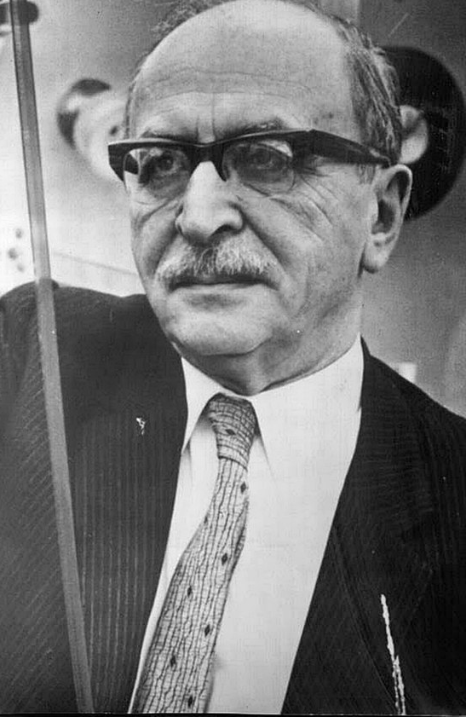
CHI C’È DIETRO GLI OLOGRAMMI?
Fu Dennis Gabor, scienziato ungherese, a sviluppare la teoria dell'olografia mentre lavorava per migliorare la risoluzione di un microscopio elettronico.
Nel 1971 vinse il Premio Nobel per questa invenzione.

Slide 6
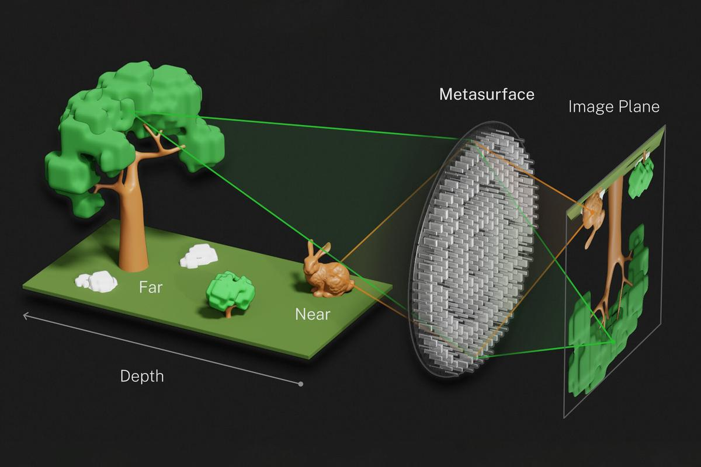
LIGHT FIELD
Un Light Field è una rappresentazione dell'informazione luminosa che descrive la quantità di luce che si propaga in ogni direzione attraverso ogni punto nello spazio tridimensionale.
In pratica può essere concepito come una serie di immagini catturate dalla stessa scena, ma da diverse prospettive

Slide 7
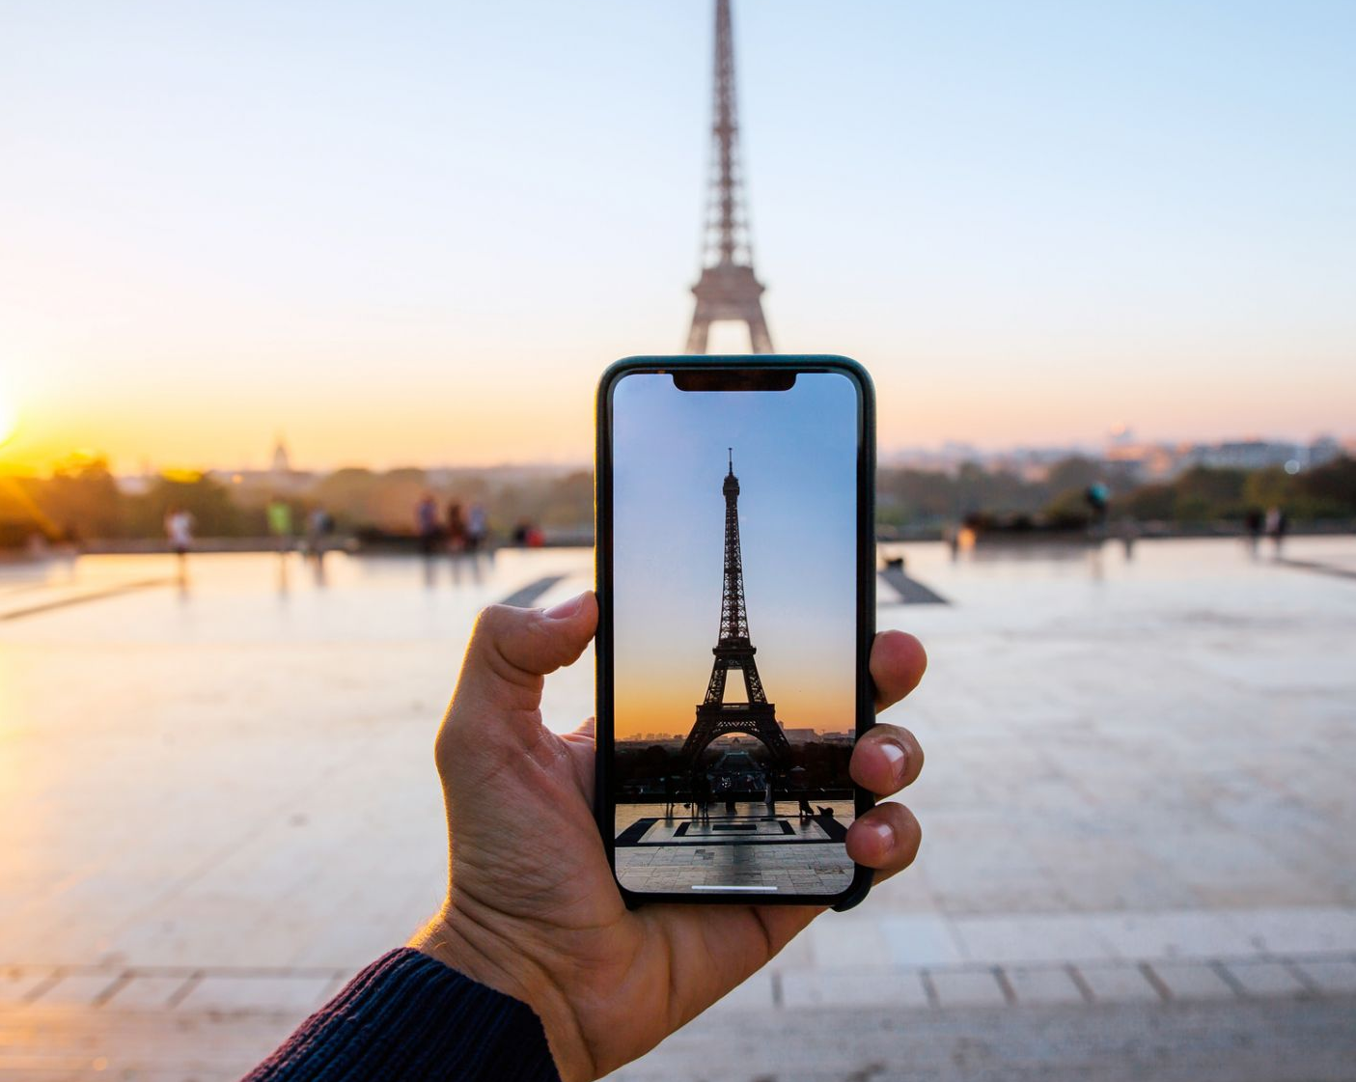
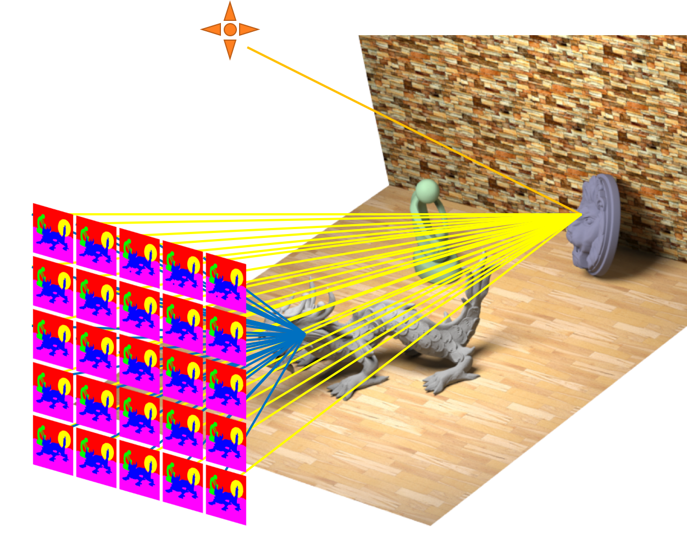
SEMPLIFICHIAMO…
La fotografia tradizionale cattura solo l'intensità della luce in un punto, risultando in immagini bidimensionali con una sola area in fuoco.
La tecnologia dei Light Fields cattura sia l'intensità che la direzione dei raggi luminosi, consentendo di regolare la messa a fuoco dopo la cattura dell'immagine e di ottenere dettagli in più piani nello spazio tridimensionale.
Immagine a singolo scatto
Light Field

Slide 8
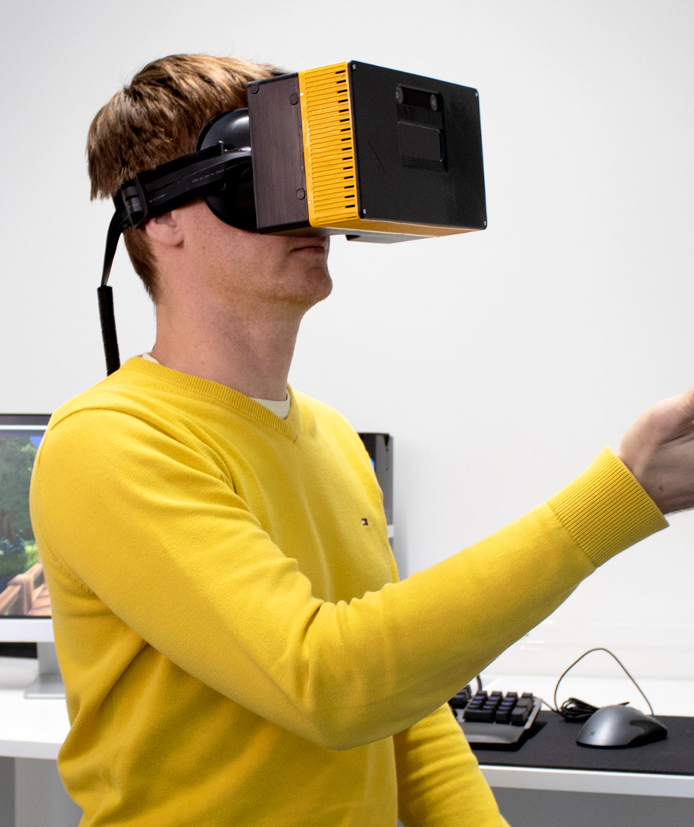
UTILIZZO OGGI DEI LIGHT FIELDS
Rispetto ad un'immagine singola, il Light Field racchiude una maggiore quantità di dati, il che lo rende estremamente utile in diverse applicazioni, tra cui la robotica, la realtà aumentata
e la realtà virtuale.

Slide 9
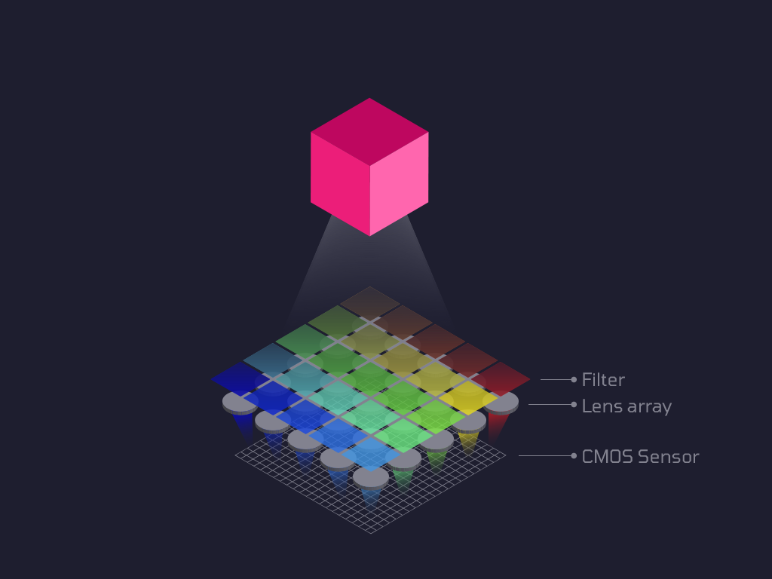
COME SI OTTENGONO?
Per catturare un Light Field, si utilizza una telecamera che registra non solo la luminosità e il colore delle immagini, ma anche la direzione dei raggi luminosi.
Queste informazioni consentono di ricostruire la posizione da cui provengono i raggi luminosi, consentendo di creare un modello tridimensionale della scena fotografata.

Slide 10
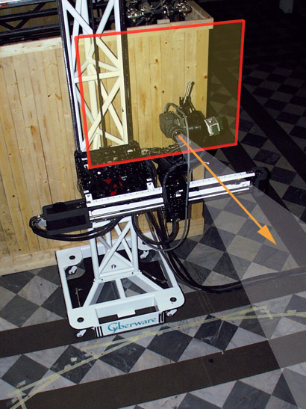
MODALITÀ DI CATTURA
Una singola telecamera controllata roboticamente

Slide 11
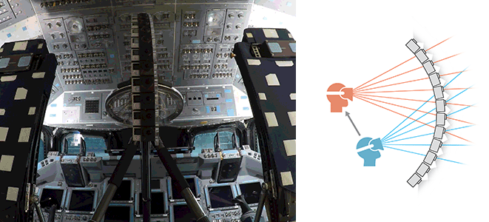
MODALITÀ DI CATTURA
Un arco rotante di telecamere

Slide 12
ESEMPIO DI RISULTATI SUL DATASET “ROOM” UTILIZZANDO CODEC LOSSLESS
 | Tempo (s) | Rapporto Compressione | Finale (Mb)
HEVC | 13,41 | 1,943 | 43,8
VP9 | 29,56 | 1,645 | 51,7
AV1 | 1450,06 | 1,739 | 48,9
FFV1 | 2,21 | 1,365 | 62,3
HUFFYUV | 0,40 | 1,057 | 80,4
UTVIDEO | 0,47 | 1,089 | 78,1

Slide 13
ESEMPIO DI RISULTATI SUL DATASET “ROOM” UTILIZZANDO CODEC LOSSLESS
 | Tempo (s) | Rapporto Compressione | Finale (Mb)
HEVC | 13,41 | 1,943 | 43,8
VP9 | 29,56 | 1,645 | 51,7
AV1 | 1450,06 | 1,739 | 48,9
FFV1 | 2,21 | 1,365 | 62,3
HUFFYUV | 0,40 | 1,057 | 80,4
UTVIDEO | 0,47 | 1,089 | 78,1

Slide 14
ESEMPIO DI RISULTATI SUL DATASET “ROOM” UTILIZZANDO CODEC VISUALLY LOSSLESS
 | Tempo (s) | Rapporto Compressione | Finale (Mb) | SSIM
HEVC – VL | 7,64 | 12,98 | 6,55 | 98,55%
VP9 – VL | 91,60 | 4,06 | 20,9 | 99,40%
AV1 - VL | 3813,38 | 7,99 | 10,6 | 99,41%

Slide 15
ESEMPIO DI RISULTATI SUL DATASET “ROOM” UTILIZZANDO CODEC VISUALLY LOSSLESS
 | Tempo (s) | Rapporto Compressione | Finale (Mb) | SSIM
HEVC - VL | 7,64 | 12,98 | 6,55 | 98,55%
VP9 – VL | 91,60 | 4,06 | 20,9 | 99,40%
AV1 – VL | 3813,38 | 7,99 | 10,6 | 99,41%

Slide 16
Il nostro studio
02

Slide 17
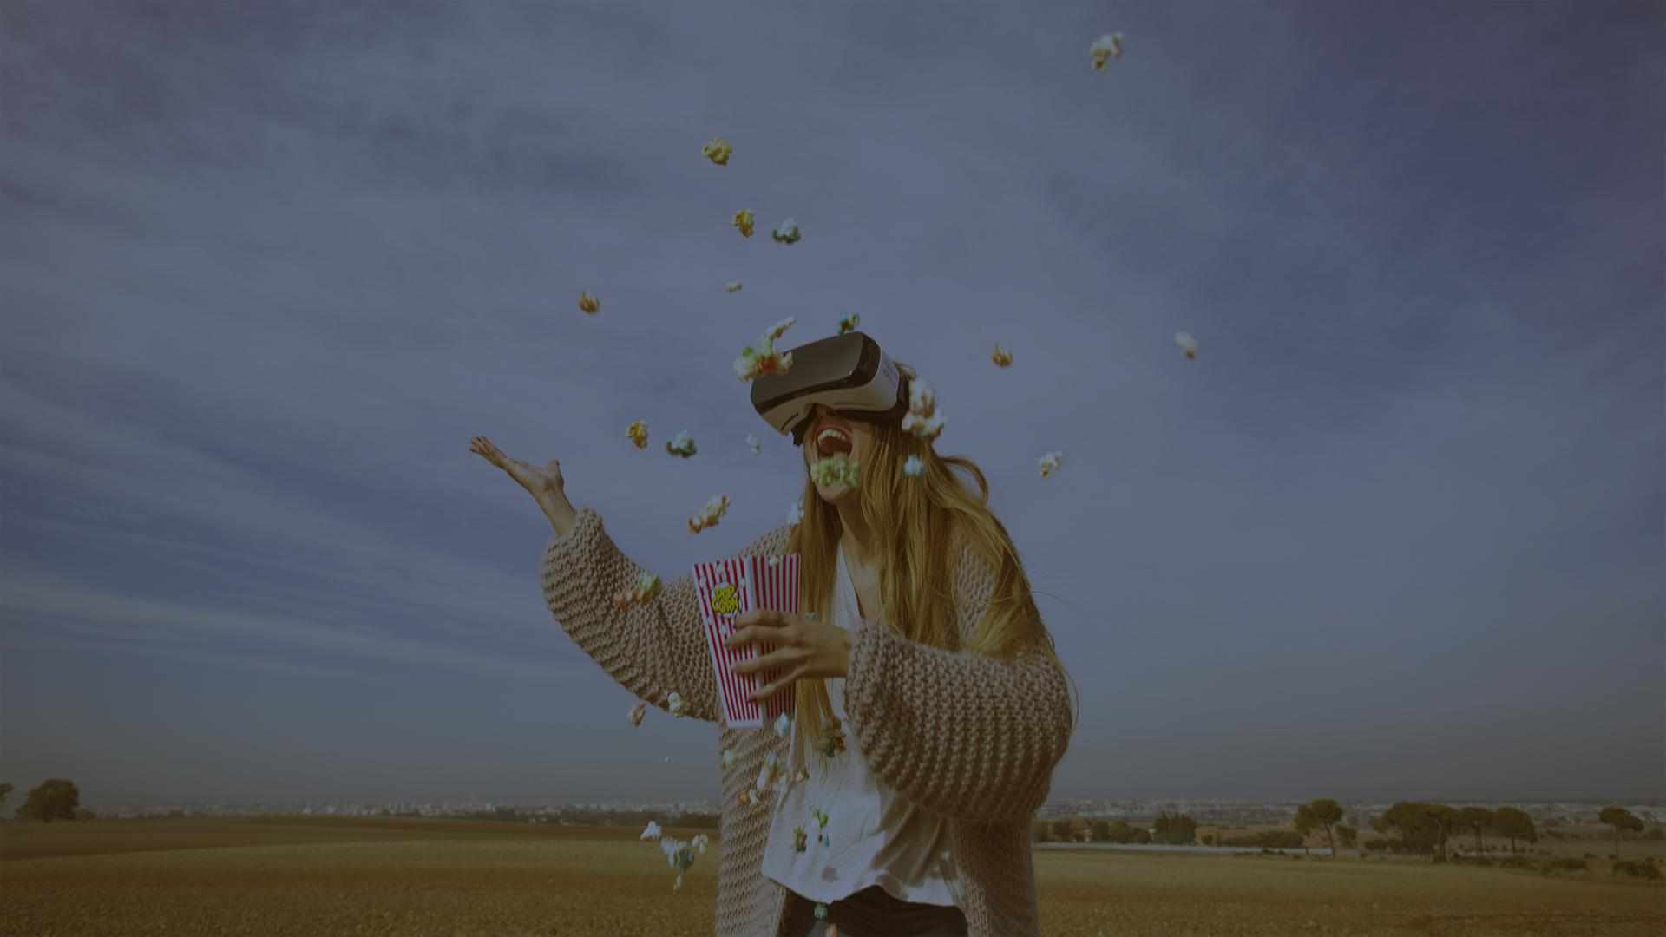
OBIETTIVI DELLO STUDIO…
Possibilità di utilizzare altri codec per la comparazione
Includere altri dataset al confronto
Possibilità di implementare una semplice interfaccia grafica

Slide 18
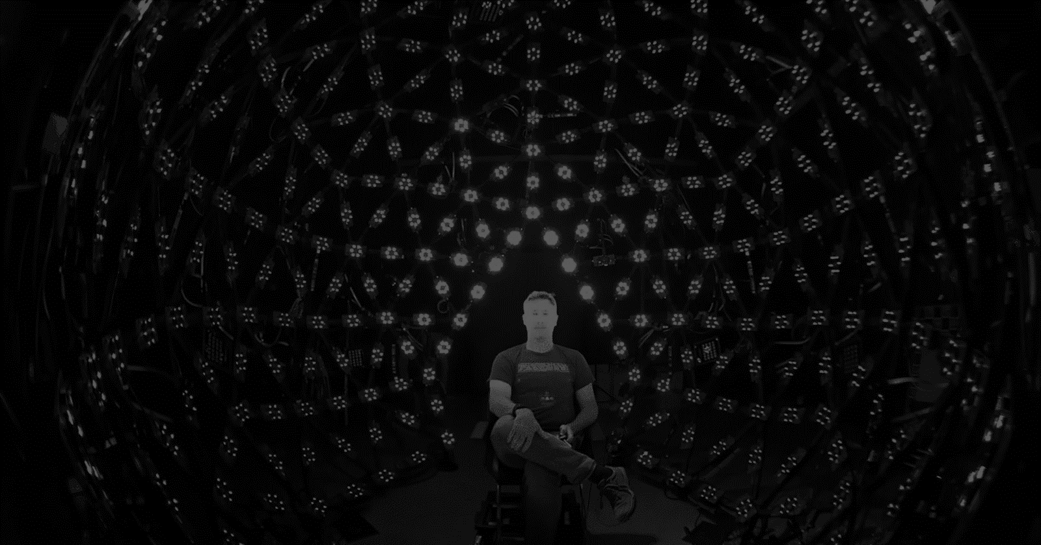


…COSA È STATO FATTO?
Utilizzo di altri codec per la comparazione
Inclusione di altri dataset al confronto
Indagine sulle relazioni inter-frame nelle immagini Light Field
Inclusione di un’altra metrica di similarità (PSNR)
Implementazione di una semplice interfaccia grafica

Slide 19
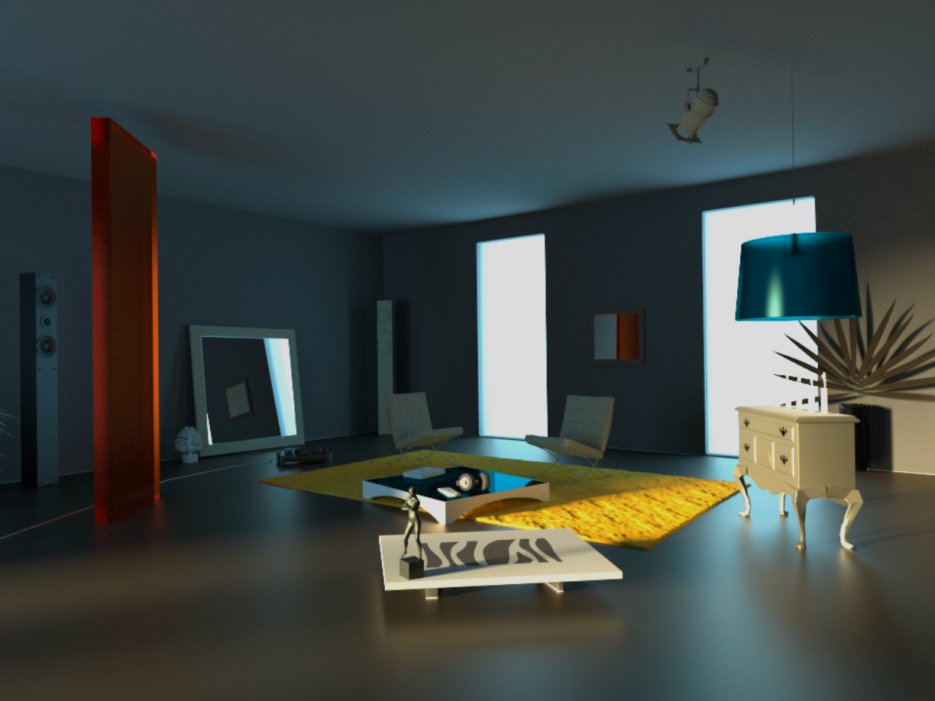
FASE DI COMPRESSIONE
Codec scelto per la compressione
Singole immagini Light Field
Immagini messe in sequenza temporale
Video compresso

Slide 20

FASE DI COMPRESSIONE
Codec scelto per la compressione
Singole immagini Light Field
Immagini messe in sequenza temporale
Video compresso
La compressione video è ottima per comprimere le immagini light field trattandole come pseudo-sequenze poiché sfruttano una caratteristica degli stessi, ovvero la similitudine tra due immagini simili.
Fonte: HEVC-based light field image coding with bi-predicted self-similarity compensation≫. In: 2016 IEEE International Conference on Multimedia & Expo Workshops

Slide 21
FASE DI DECOMPRESSIONE
Confronto immagini originali con immagini singole decompresse tramite indici SSIM e PSNR e applicazione media
Video compresso
Solo per codec lossy
Estrazione singole immagini Light Field

Slide 22


METODOLOGIA - BENCHMARKING
Automatizzazione completa dell'esperimento per il benchmarking di compressione/decompressione.
Esecuzione automatica di test su vari codec e dataset senza interazioni utente.
Avvio tramite "python test_compression.py" per la compressione e "python test_decompression.py" per la decompressione.

Slide 23
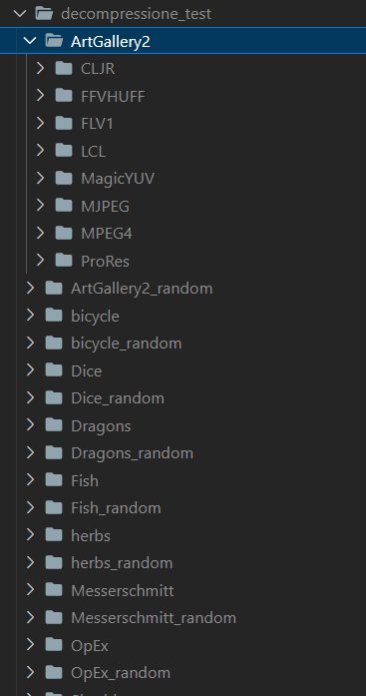
IMPLEMENTAZIONE
Fase di compressione: Script con FFmpeg per comprimere video, calcolando dimensioni, tempo e rapporto di compressione.
Fase di decompressione: Script per iterare sui video compressi, estrarre e salvare i frame in cartelle dedicate per assicurare riproducibilità e automazione. Valutazione delle metriche SSIM e PSNR tra i frame originali e quelli decompressi.

Slide 24
ESPERIMENTI SVOLTI
ESPERIMENTO 1
ESECUZIONE DEI TEST SUI DATASET PRECEDENTI
Esecuzione del nostro sistema sui dataset precedentemente utilizzati per valutare le prestazioni e comprendere le dinamiche operative.
Obiettivo: valutare con precisione l'efficacia delle metodologie precedenti, identificando eventuali punti deboli o aree di miglioramento.

Slide 25
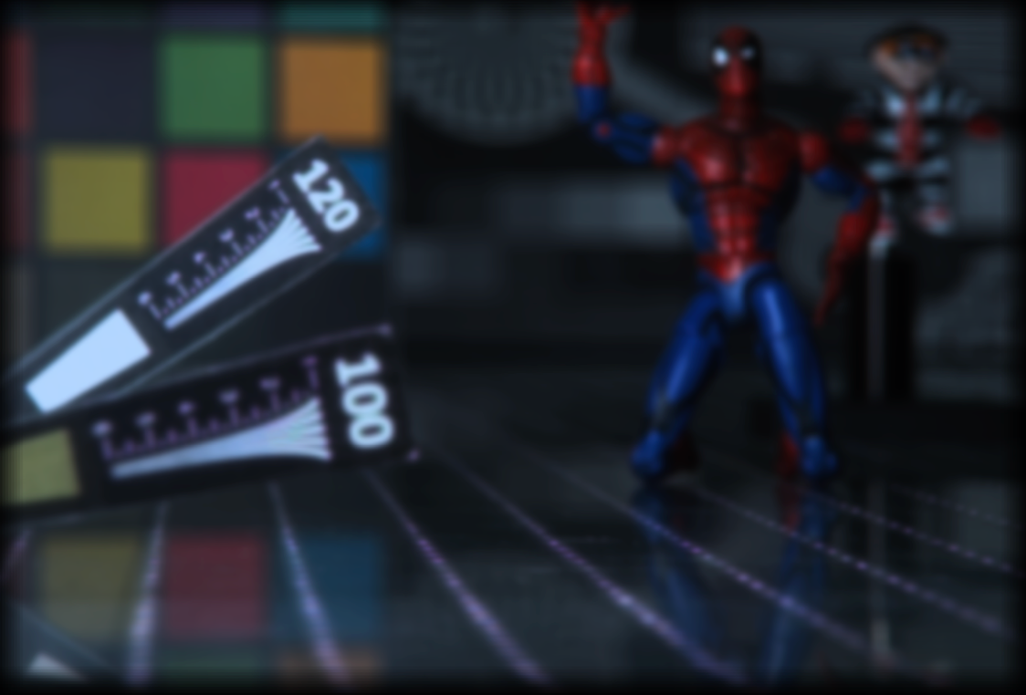
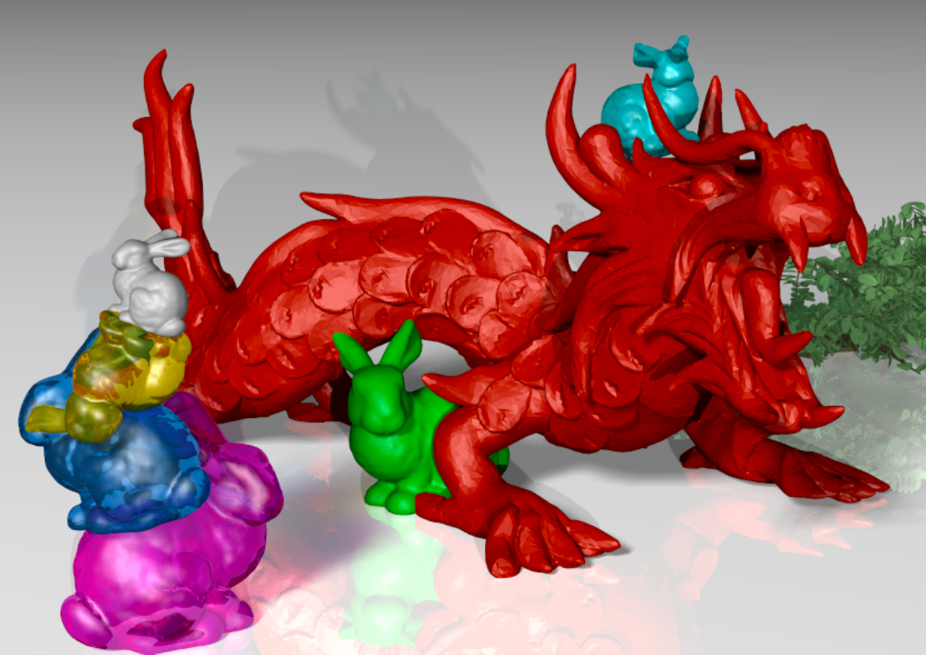
DATASET UTILIZZATI DAI NOSTRI PREDECESSORI
Room
OpEx dataset
Dragon and Bunnies

Slide 26
CODEC UTILIZZATI DAI NOSTRI PREDECESSORI
 | Licenza | Perdita | Codifica
HEVC | Commerciale | Lossy o lossless | Arithmetic
VP9 | GNU | Lossy o lossless | Arithmetic
AV1 | GNU | Lossy o lossless | Arithmetic
FFV1 | GNU | Lossless | Huffman
HUFFYUV | GNU | Lossless | Huffman
UTVIDEO | GNU | Lossless | Huffman

Slide 27
ESPERIMENTI SVOLTI
ESPERIMENTO 2
STUDIO SULLA CORRELAZIONE TRA LIGHT FIELD CONTIGUI
Trasformazione di ogni dataset originale con una disposizione casuale dei frames.
Obiettivo: valutare l'influenza dell'ordine temporale dei frames sulla performance e i risultati dei codec di compressione.

Slide 28
MODIFICA DATASET ORIGINALE
1
2
2
4
Codec scelto per la compressione
2
4
3
1
3
4
3
1
Dataset originale
ordinato
Dataset modificato randomizzato
Video compresso
con frame random

Slide 29
ESPERIMENTI SVOLTI
ESPERIMENTO 3
VALUTAZIONE DELL'IMPATTO DI NUOVI CODEC E NUOVI DATASET:
Valutazione dell'impatto di nuovi codec e dataset sulle prestazioni complessive del sistema.
Obiettivo: ottenere una comprensione approfondita delle dinamiche del sistema, contribuendo così a migliorare la qualità e l'efficienza complessiva.

Slide 30
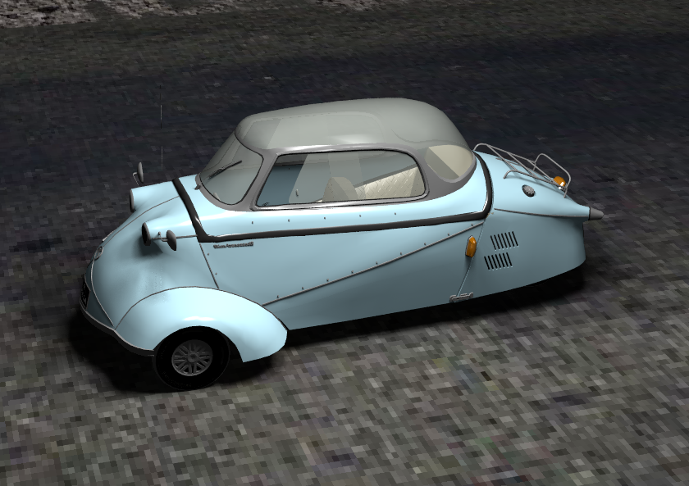
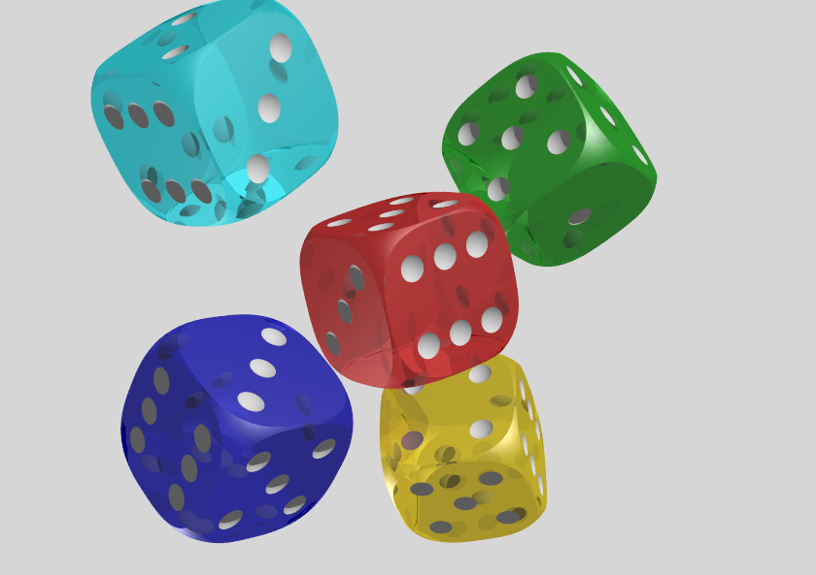
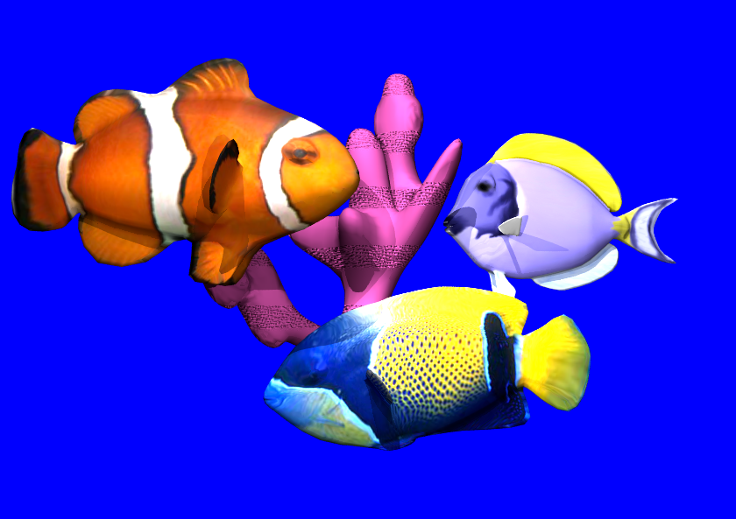
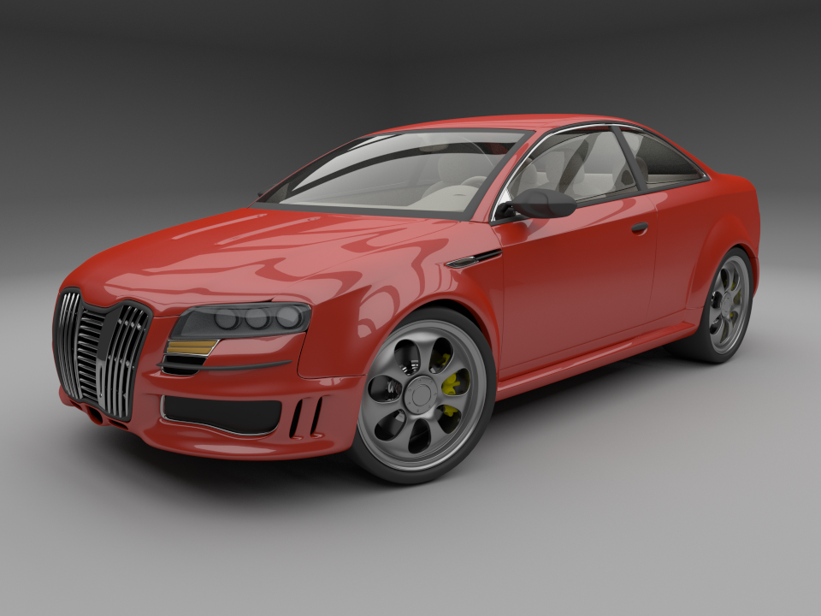
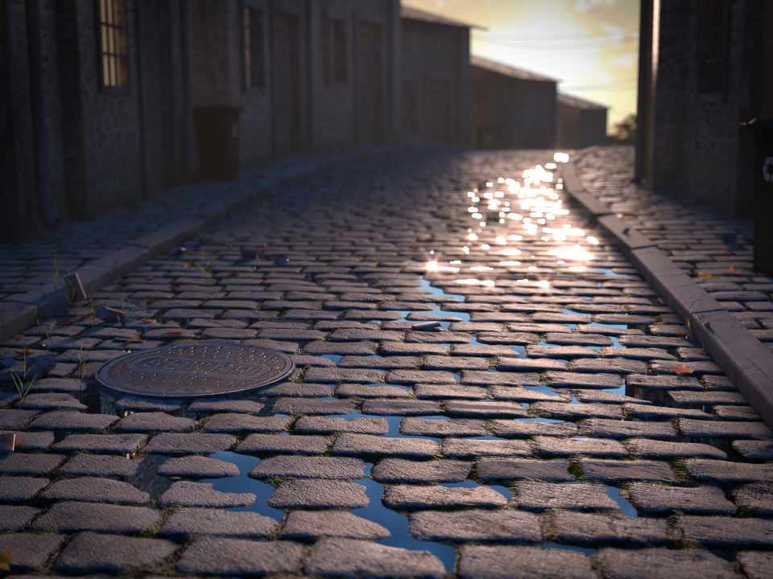
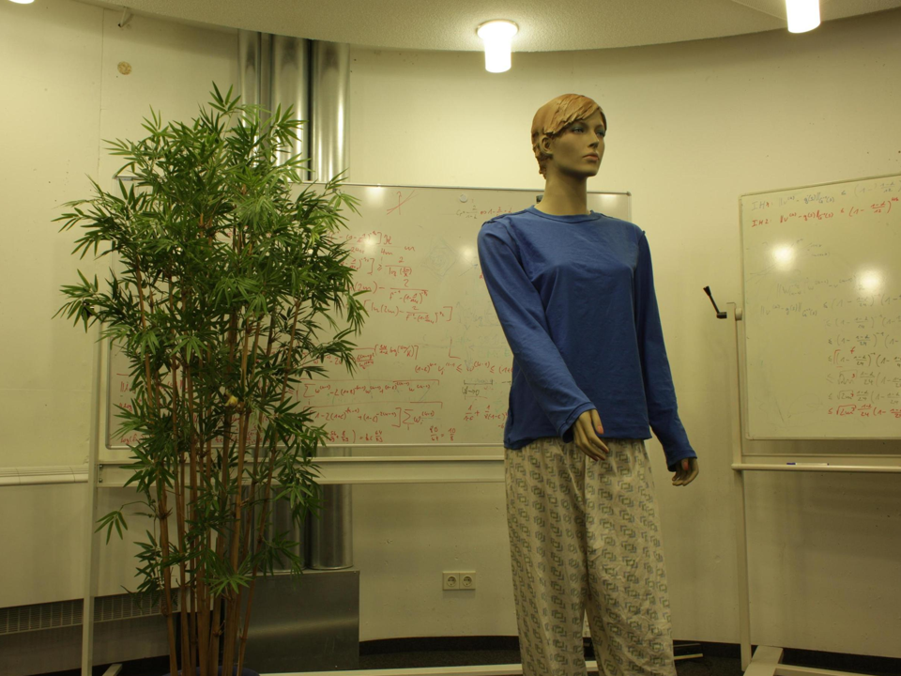
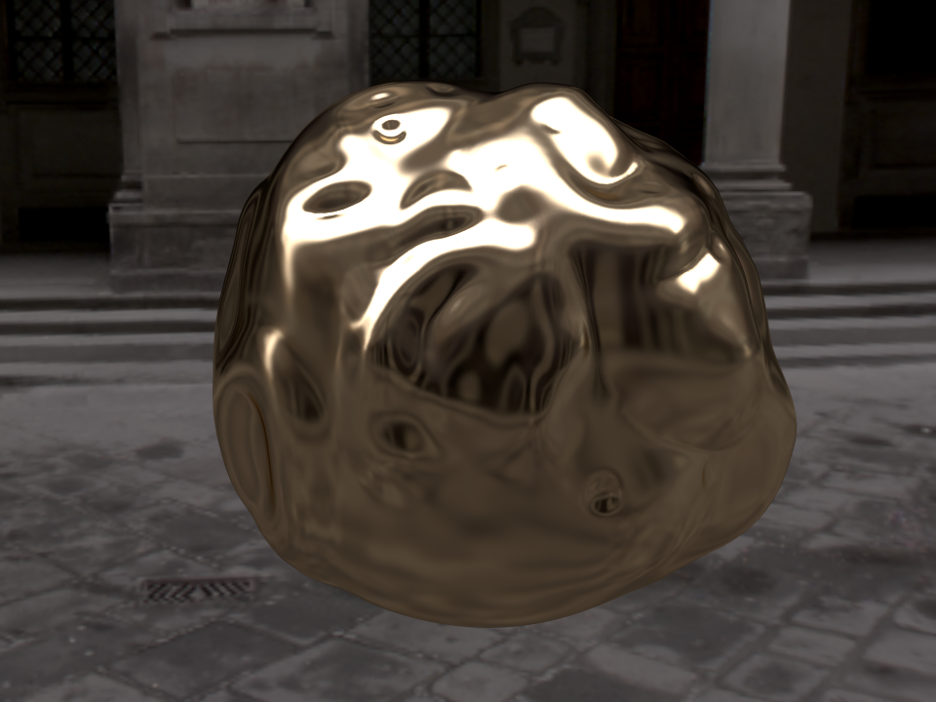
AGGIUNTI 7 DATASET ALLO STUDIO
Messerschmitt
Dice
Fish
Car
Cobblestone
Mannequin
Blob

Slide 31
AGGIUNTI 8 CODEC ALLO STUDIO
Lossy
Lossless
 | Licenza
CIRRUS LOGIC | Commerciale
MJPEG | GNU
MPEG4 | GNU
FLV1 | GNU
ProRes | Commerciale
 | Licenza
MAGICYUV | Commerciale
FFVHUFF | GNU
LCL-ZLIB | GNU

Slide 32
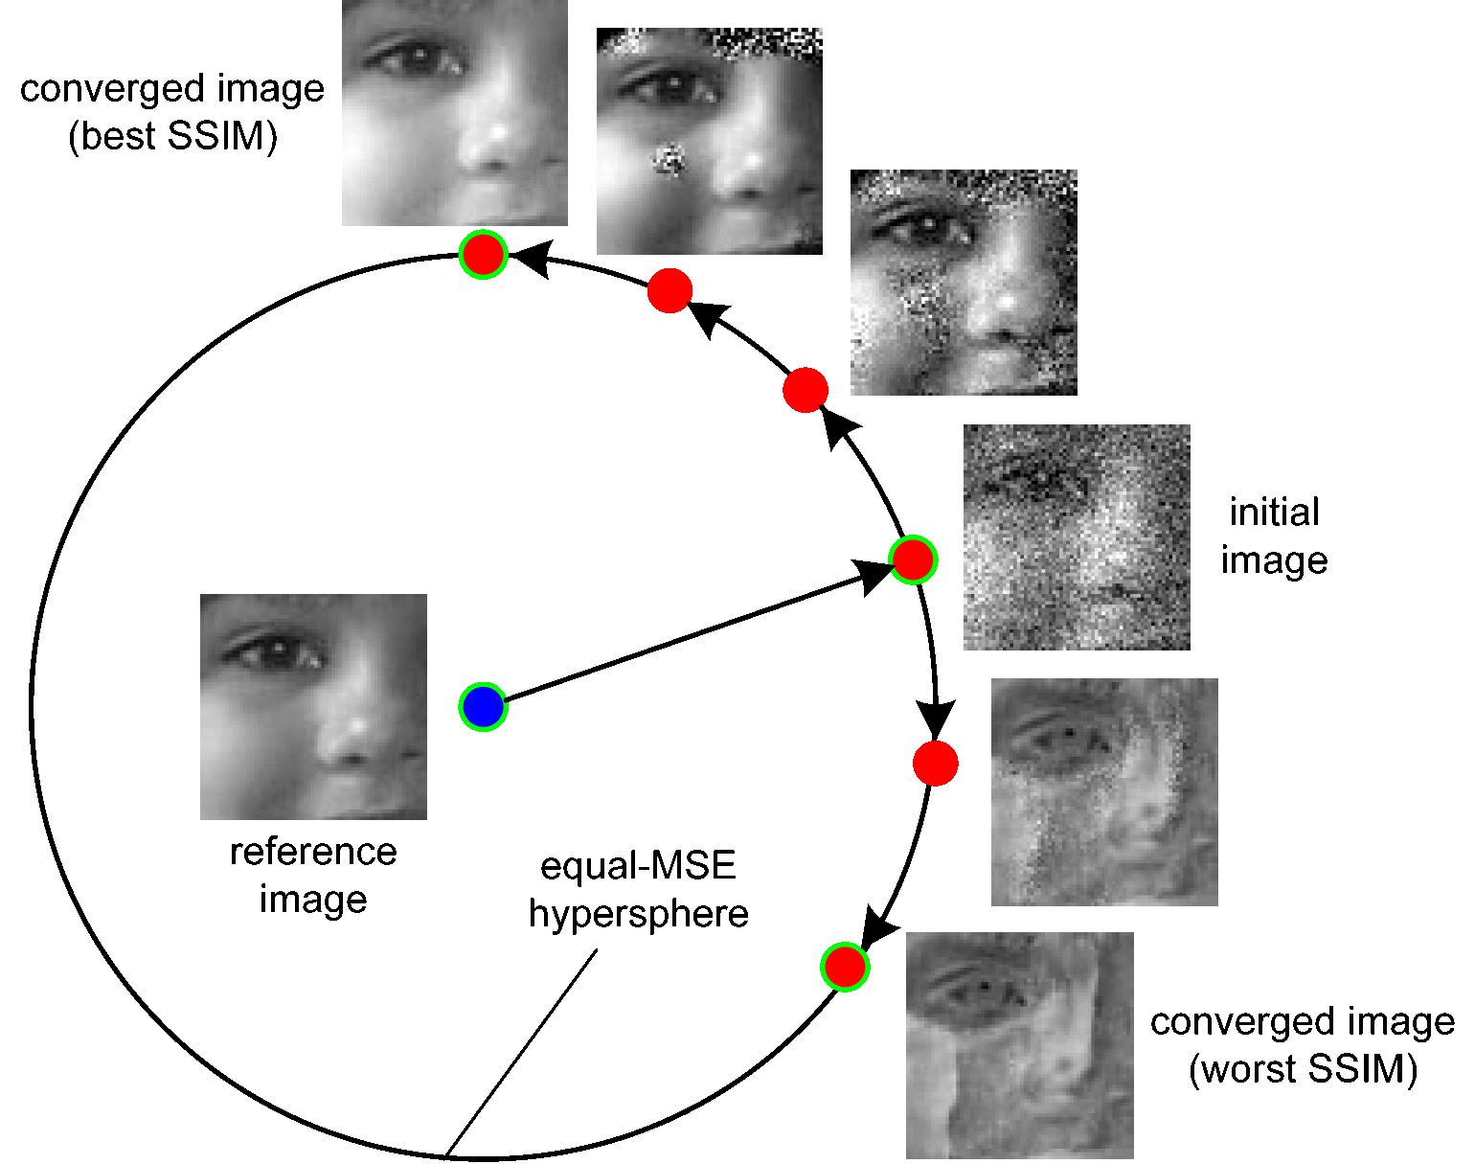
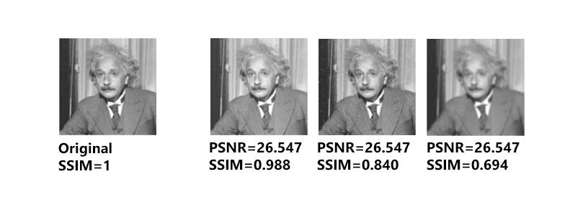
INDICE SSIM
L'indice SSIM (Structural Similarity Index) misura la similitudine strutturale tra due immagini, considerando dettagli, contrasto e disposizione degli oggetti, invece di basarsi solo sulla luminanza dei pixel.
Fonte: Understanding SSIM, Jim Nilsson, Tomas Akenine-Möller, https://arxiv.org/abs/2006.13846

Slide 33
MODIFICA IMPLEMENTAZIONE SSIM
Nel progetto precedente, l'indice SSIM veniva calcolato tramite ffmpeg da linea di comando
ffmpeg -i resultHEVC -VS/ frame %d.png -i
./ ArtGallery2/Frame_ %3d.png -lavfi ssim = stats_file = ssim_logfile .txt -f null
Nella nostra implementazione, abbiamo creato uno script dedicato per il calcolo degli indici in questione, utilizzando la libreria di python skimage.metrics.
Fonte: https://scikit-image.org/docs/stable/api/skimage.metrics.html#skimage.metrics.peak_signal_noise_ratio
Fonte: https://scikit-image.org/docs/stable/api/skimage.metrics.html#skimage.metrics.structural_similarity

Slide 34
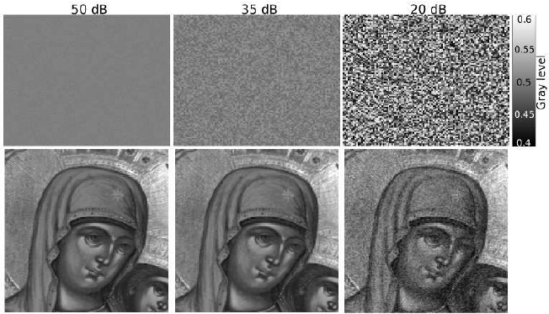
METRICA AGGIUNTA: INDICE PSNR
L’indice PSNR (Peak Signal-to-Noise Ratio) misura decibel della fedeltà di un'immagine originale rispetto al segnale distorto, ampiamente utilizzato per valutare la qualità in compressioni lossy.
Fonte: “Image quality assessment through FSIM, SSIM, MSE and PSNR—a comparative study”

Slide 35
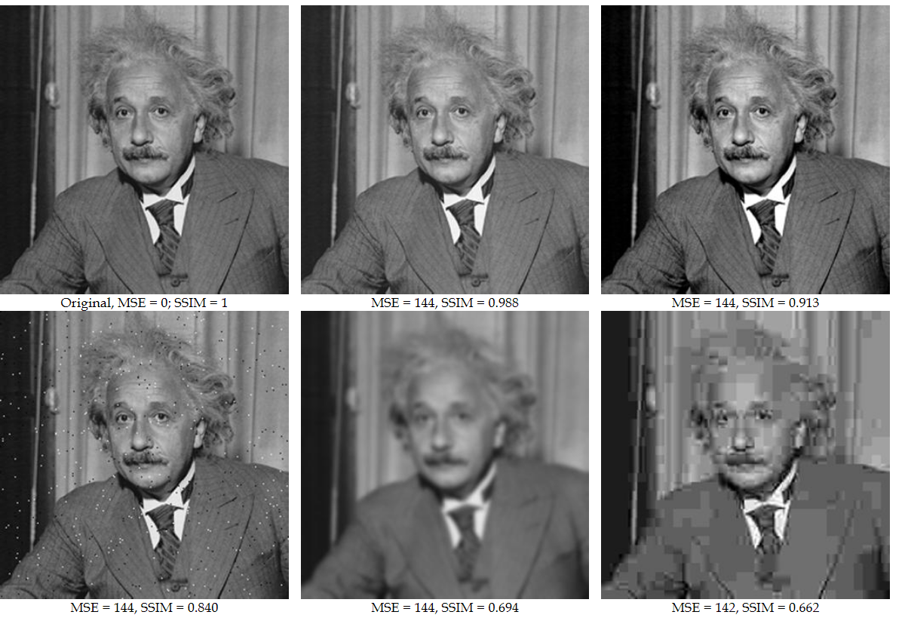
TEST INDICE SSIM
Fonte: https://scikit-image.org/docs/stable/api/skimage.metrics.html#skimage.metrics.structural_similarity
Fonte: https://www.cns.nyu.edu/~lcv/ssim/#test

Slide 36
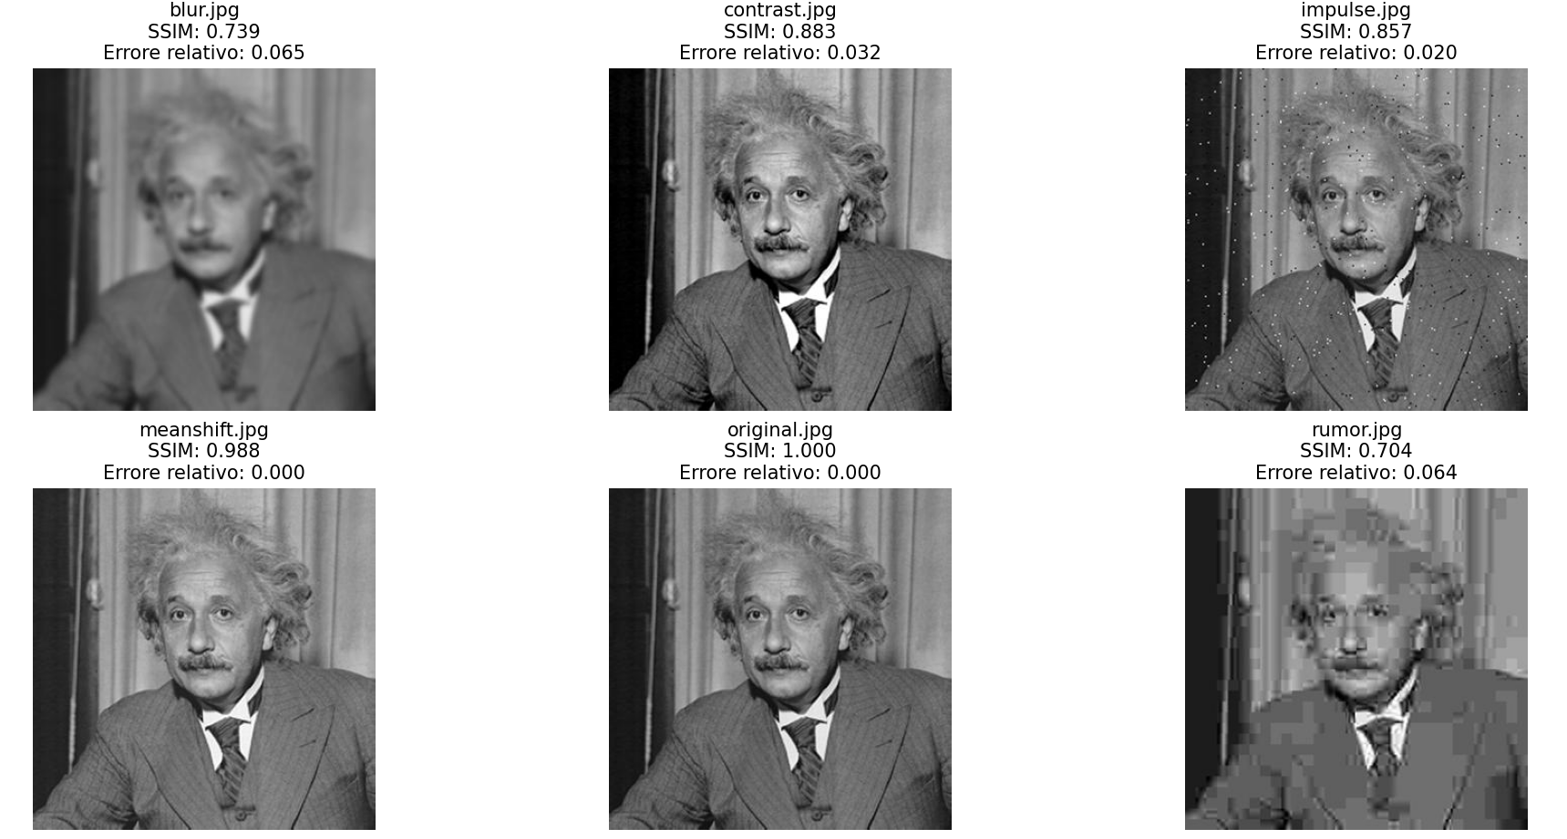
TEST INDICE SSIM
Errore relativo medio SSIM (MRE): 0.030
Fonte: https://scikit-image.org/docs/stable/api/skimage.metrics.html#skimage.metrics.structural_similarity
Fonte: https://www.cns.nyu.edu/~lcv/ssim/#test

Slide 37
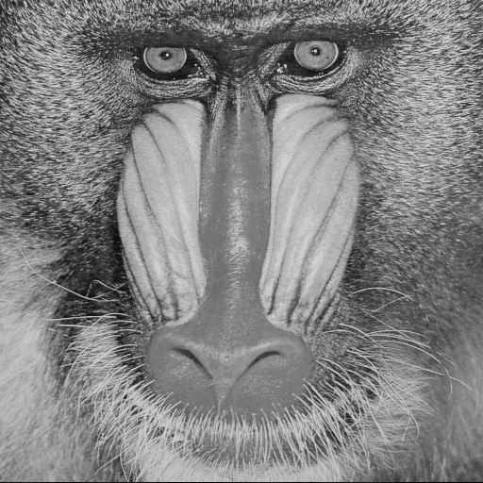

TEST INDICE PSNR
Original image
With masked noise
PSNR di riferimento: 26.18 dB
PSNR di skimage.metrics: 26.173 dB
Errore relativo: 0.02675%
Fonte: https://scikit-image.org/docs/stable/api/skimage.metrics.html#skimage.metrics.structural_similarity
Fonte: https://www.ponomarenko.info/psnrhvsm.htm

Slide 38
NOMENCLATURA ESPERIMENTI
Per distinguere i dataset e i codec utilizzati dai nostri colleghi
nello studio condotto da loro abbiamo scelto di dividere in:
CODEC / DATASET 2022
CODEC / DATASET 2023
con 2022 si indicano tutti i codec e dataset utilizzati dai nostri colleghi,
mentre 2023 tutti i nuovi codec e dataset aggiunti per il nostro studio.
La dicitura (random) invece denota gli esperimenti
che utilizzano dataset con i frame disposti in modo casuale.

Slide 39

ESPERIMENTI EFFETTUATI
Di seguito sono presenti tutti gli esperimenti svolti (sia per confermare i vecchi risultati e sia per confrontarli con ulteriori codec / dataset):
Codec 2022 sui dataset 2022
Codec 2022 sui dataset 2022 (random)
Codec 2022 sui dataset 2023
Codec 2022 sui dataset 2023 (random)
Codec 2023 sui dataset 2022
Codec 2023 sui dataset 2022 (random)
Codec 2023 sui dataset 2023
Codec 2023 sui dataset 2023 (random)

Slide 40



CONFIGURAZIONE HARDWARE
Gli esperimenti sono stati condotti utilizzando una configurazione hardware di questo tipo:
Processore Ryzen 5 2600
Scheda grafica GTX 1660
16 GB di RAM

Slide 41
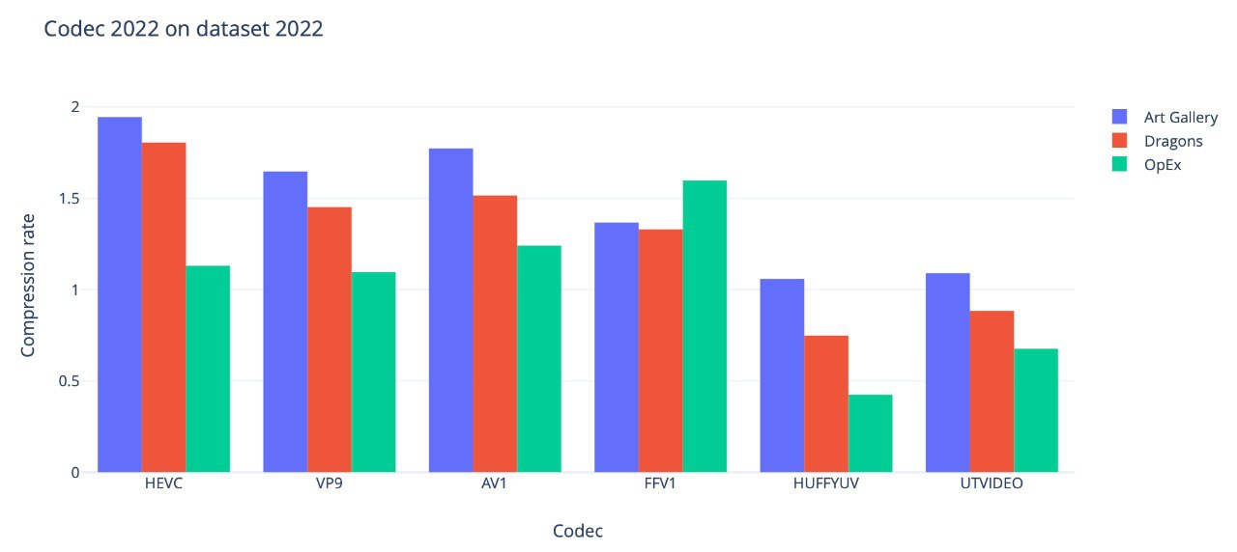
RISULTATI - Codec 2022 sui dataset 2022

Slide 42
RISULTATI SUL DATASET “Art Gallery” UTILIZZANDO CODEC Lossless 2022
 | Tempo (s) | Rapporto Compressione | Finale (Mb)
HEVC | 20,48 | 1,94 | 45,92
VP9 | 33,54 | 1,64 | 54,20
AV1 | 1791,34 | 1,77 | 50,35
FFV1 | 1,96 | 1,36 | 65,35
HUFFYUV | 0,28 | 1,05 | 84,40
UTVIDEO | 0,36 | 1,08 | 81,90
Dimensione originale del “Art Gallery”: 89,26 MB

Slide 43
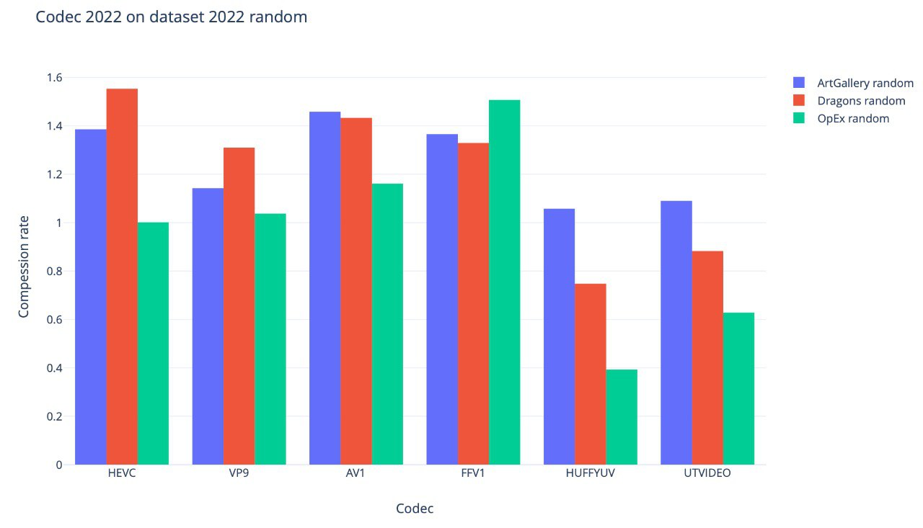
RISULTATI - Codec 2022 sui dataset 2022 (random)

Slide 44
RISULTATI SUL DATASET “Art Gallery” random UTILIZZANDO CODEC Lossless 2022
 | Tempo (s) | Rapporto Compressione | Finale (Mb)
HEVC | 24,83 | 1,38 | 64,40
VP9 | 37,77 | 1,14 | 78,14
AV1 | 1477,19 | 1,45 | 61,22
FFV1 | 1,93 | 1,36 | 65,37
HUFFYUV | 0,27 | 1,05 | 84,40
UTVIDEO | 0,35 | 1,08 | 81,90
Dimensione originale del “Art Gallery”: 89,26 MB

Slide 45
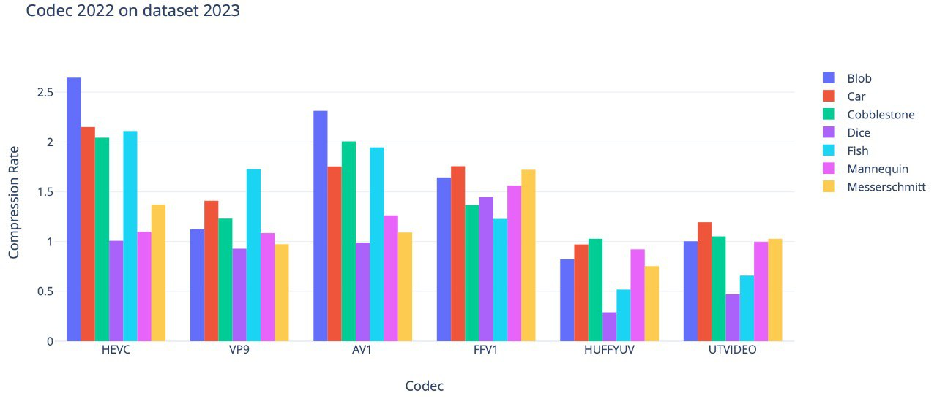
RISULTATI - Codec 2022 sui dataset 2023

Slide 46
RISULTATI SUL DATASET “Blob” UTILIZZANDO CODEC Lossless 2022
 | Tempo (s) | Rapporto Compressione | Finale (Mb)
HEVC | 16,23 | 2,64 | 20,28
VP9 | 46,23 | 1,12 | 47,74
AV1 | 1425,33 | 2,31 | 23,19
FFV1 | 1,46 | 1,64 | 32,66
HUFFYUV | 0,28 | 0,82 | 65,16
UTVIDEO | 0,36 | 1,00 | 53,65
Dimensione originale del “Blob”: 53,65 MB

Slide 47
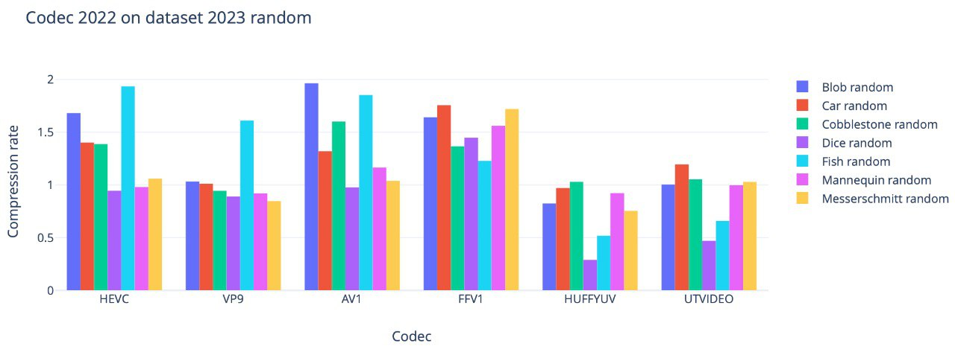
RISULTATI - Codec 2022 sui dataset 2023 (random)

Slide 48
RISULTATI SUL DATASET “Blob” random UTILIZZANDO CODEC Lossless 2022
 | Tempo (s) | Rapporto Compressione | Finale (Mb)
HEVC | 19,63 | 1,68 | 31,91
VP9 | 42,06 | 1,03 | 51,99
AV1 | 934,95 | 1,96 | 27,32
FFV1 | 1,71 | 1,64 | 32,68
HUFFYUV | 0,28 | 0,82 | 65,16
UTVIDEO | 0,36 | 1,00 | 53,65
Dimensione originale del “Blob”: 53,65 MB

Slide 49
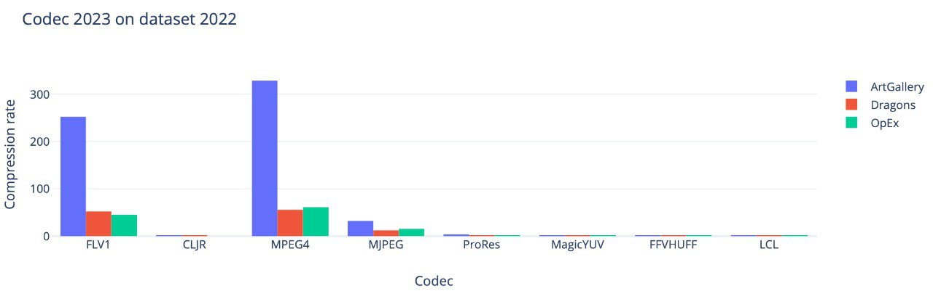
RISULTATI - Codec 2023 sui dataset 2022

Slide 50
RISULTATI SUL DATASET “Art Gallery” UTILIZZANDO CODEC Lossy 2023
 | Tempo (s) | Rapporto Compressione | Finale (Mb) | SSIM | PSNR
FLV1 | 0,43 | 252,34 | 0,34 | 0,91 | 33,60
CLJR | 0,38 | 1,27 | 69,8 | 0,84 | 34,97
MJPEG | 0,68 | 32,10 | 2,77 | 0,92 | 34,94
MPEG4 | 0,37 | 328,62 | 0,27 | 0,91 | 33,35
ProRes | 2,67 | 2,16 | 41,30 | 0,99 | 48,10
Dimensione originale del “Art Gallery”: 89,26 MB

Slide 51
RISULTATI SUL DATASET “Art Gallery” UTILIZZANDO CODEC Lossless 2023
 | Tempo (s) | Rapporto Compressione | Finale (Mb)
MagicYUV | 0,37 | 1,03 | 86,1
FFVHUFF | 0,31 | 1,05 | 84,4
LCL | 1,42 | 0,75 | 118,07
Dimensione originale del “Art Gallery”: 89,26 MB

Slide 52
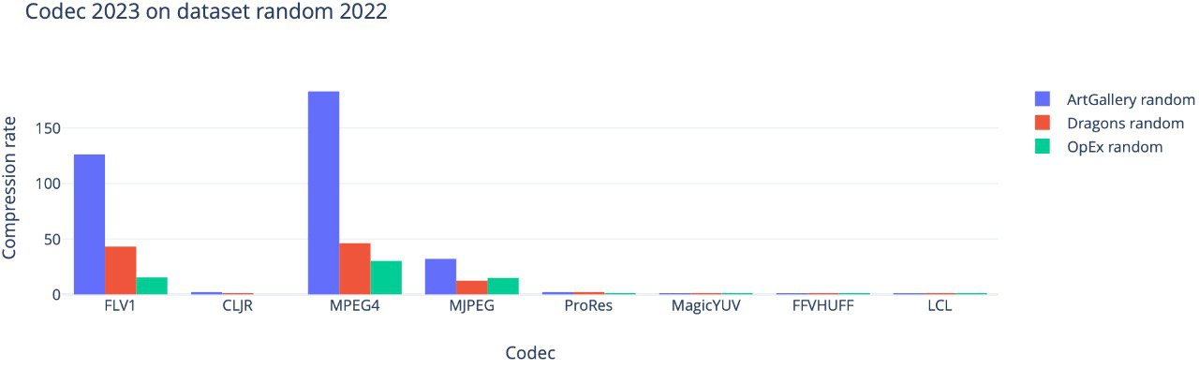
RISULTATI - Codec 2023 sui dataset 2022 (random)

Slide 53
RISULTATI SUL DATASET “Art Gallery” random UTILIZZANDO CODEC Lossy 2023
 | Tempo (s) | Rapporto Compressione | Finale (Mb) | SSIM | PSNR
FLV1 | 0,47 | 126,10 | 0,70 | 0,90 | 32,74
CLJR | 0,33 | 1,27 | 69,8 | 0,84 | 34,97
MJPEG | 0,54 | 32,12 | 2,76 | 0,92 | 34,94
MPEG4 | 0,37 | 182,97 | 0,48 | 0,90 | 32,37
ProRes | 2,75 | 2,16 | 41,30 | 0,99 | 48,10
Dimensione originale del “Art Gallery”: 89,26 MB

Slide 54
RISULTATI SUL DATASET “Art Gallery” random UTILIZZANDO CODEC Lossless 2023
 | Tempo (s) | Rapporto Compressione | Finale (Mb)
MagicYUV | 0,36 | 1,03 | 86,1
FFVHUFF | 0,28 | 1,05 | 84,4
LCL | 1,44 | 0,75 | 118,07
Dimensione originale del “Art Gallery”: 89,26 MB

Slide 55
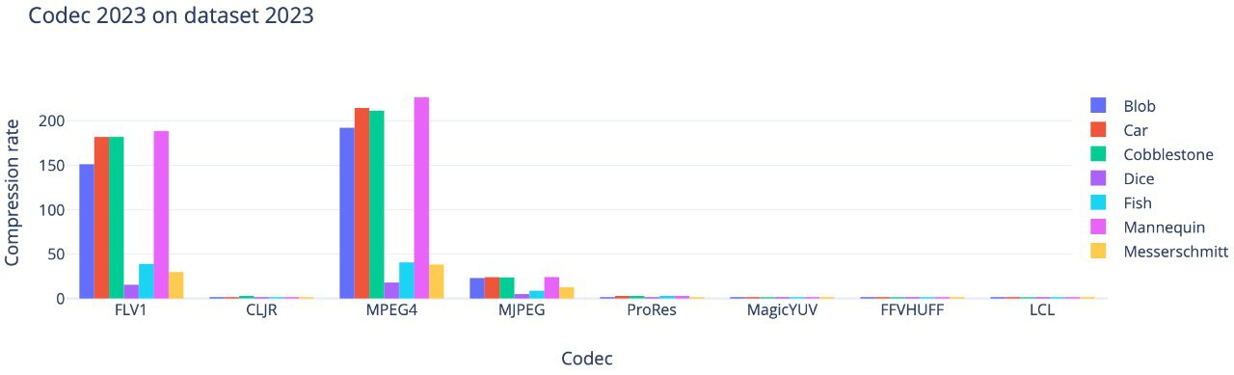
RISULTATI - Codec 2023 sui dataset 2023

Slide 56
RISULTATI SUL DATASET “Mannequin” UTILIZZANDO CODEC Lossy 2023
 | Tempo (s) | Rapporto Compressione | Finale (Mb) | SSIM | PSNR
FLV1 | 0,44 | 188,56 | 0,42 | 0,85 | 30,76
CLJR | 0,35 | 1,14 | 69,81 | 0,88 | 35,29
MJPEG | 0,60 | 24,13 | 3,31 | 0,88 | 31,99
MPEG4 | 0,36 | 226,55 | 0,35 | 0,84 | 30,64
ProRes | 2,67 | 1,95 | 40,83 | 0,99 | 47.90
Dimensione originale del “Mannequin”: 79,96 MB

Slide 57
RISULTATI SUL DATASET “Mannequin” UTILIZZANDO CODEC Lossless 2023
 | Tempo (s) | Rapporto Compressione | Finale (Mb)
MagicYUV | 0,37 | 0,97 | 82,24
FFVHUFF | 0,29 | 0,92 | 86,73
LCL | 1,02 | 0,71 | 111,51
Dimensione originale del “Mannequin”: 79,96 MB

Slide 58
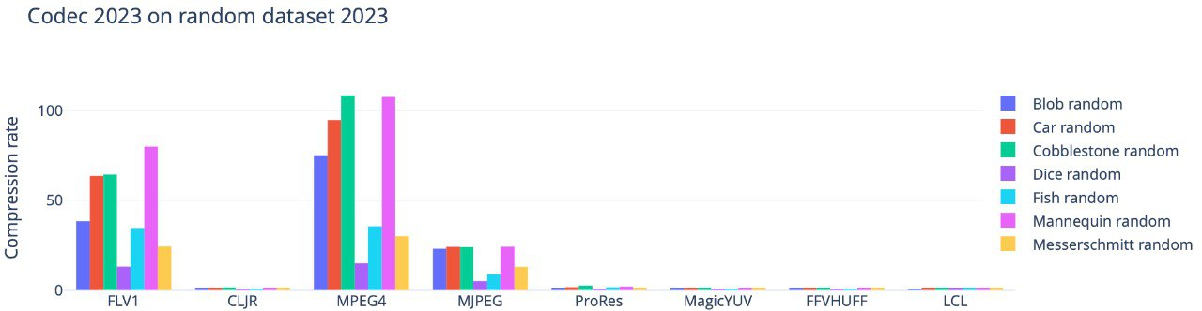
RISULTATI - Codec 2023 sui dataset 2023 (random)

Slide 59
RISULTATI SUL DATASET “Mannequin” random UTILIZZANDO CODEC Lossy 2023
 | Tempo (s) | Rapporto Compressione | Finale (Mb) | SSIM | PSNR
FLV1 | 0,49 | 79,88 | 1,00 | 0,82 | 29,56
CLJR | 0,31 | 1,14 | 69,81 | 0,88 | 35,29
MJPEG | 0,59 | 24,13 | 3,31 | 0,88 | 31,99
MPEG4 | 0,35 | 107,54 | 0,74 | 0,81 | 29,41
ProRes | 2,69 | 1,95 | 40,83 | 0,99 | 47.90
Dimensione originale del “Mannequin”: 79,96 MB

Slide 60
RISULTATI SUL DATASET “Mannequin” random UTILIZZANDO CODEC Lossless 2023
 | Tempo (s) | Rapporto Compressione | Finale (Mb)
MagicYUV | 0,37 | 0,97 | 82,24
FFVHUFF | 0,29 | 0,92 | 86,73
LCL | 1,02 | 0,71 | 111,51
Dimensione originale del “Mannequin”: 79,96 MB

Slide 61



ANALISI DEI RISULTATI – CODEC LOSSLESS
Conferme
HEVC risulta essere ancora il migliore tra i codec lossless anche sui nostri dataset
Sui nuovi codec invece…
…abbiamo avuto bassi valori di compressione durante tutti gli esperimenti del benchmark

Slide 62
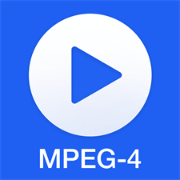


ANALISI DEI RISULTATI – CODEC LOSSY
Efficacia di FLV1 e MPEG4
FLV1 e MPEG4 mostrano ottimi risultati nella compressione, con un rapporto superiore rispetto agli altri codec
… ottimi valori per la fase di decompressione
Nonostante la natura lossy sono stati riscontrati buoni valori degli indici di similarità

Slide 63
ANALISI DEI RISULTATI – APPROCCIO RANDOM
Dipendenza dei vari frames nei Light Field
L'approccio di compressione/decompressione dei Light Field
deve tenere conto di questa dipendenza per garantire una compressione efficiente sia in termini di tempo che di rapporto di compressione, così come per garantire la qualità dell'immagine decompressa.
1
2
2
4
2
4
3
1
3
4
3
1

Slide 64
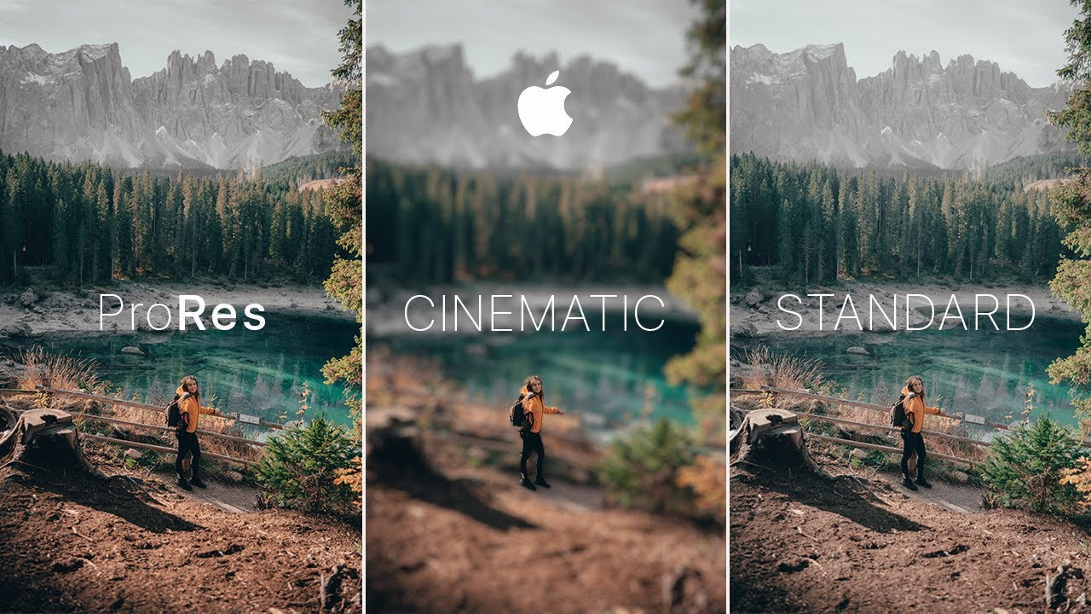
ANALISI DEI RISULTATI – APPROFONDIMENTO CODEC Apple ProRes
Natura Lossless
Fedeltà visiva
Nonostante sia un codec lossy tende a comportarsi come un codec lossless offrendo discreta compressione e un ottima qualità dell’immagine decompressa
Altissima qualità dell’immagine
(la più alta tra i lossy) sempre sopra i 40 pt per l’indice PSNR e valori del SSIM prossimi a uno
Nota: usato come formato di registrazione nelle telecamere professionali e video recorder destinati al campo broadcast.

Slide 65

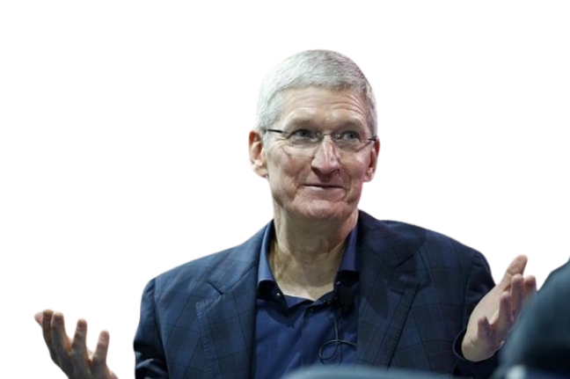


ANALISI DEI RISULTATI – APPROFONDIMENTO CODEC Apple ProRes
Non è tutto oro quel che luccica…
Nonostante gli aspetti positivi citati precedentemente ci troviamo di fronte ad un codec con licenza commerciale e con tempi di esecuzione più lenti rispetto ai competitor

Slide 66
03
Sviluppi futuri

Slide 67
…LE NOSTRE IDEE PER IL FUTURO
Esplorazione di nuovi dataset per arricchire il benchmark attuale
Esplorazione di nuovi approcci per la compressione o decompressione oppure l'adozione di codec avanzati
Possibilità di implementare una semplice interfaccia grafica
per rendere facilmente usabile l’approccio

Slide 68
GRAZIE PER L’ATTENZIONE!

